Slide 1
Kubernetes (K8s)

Slide 2
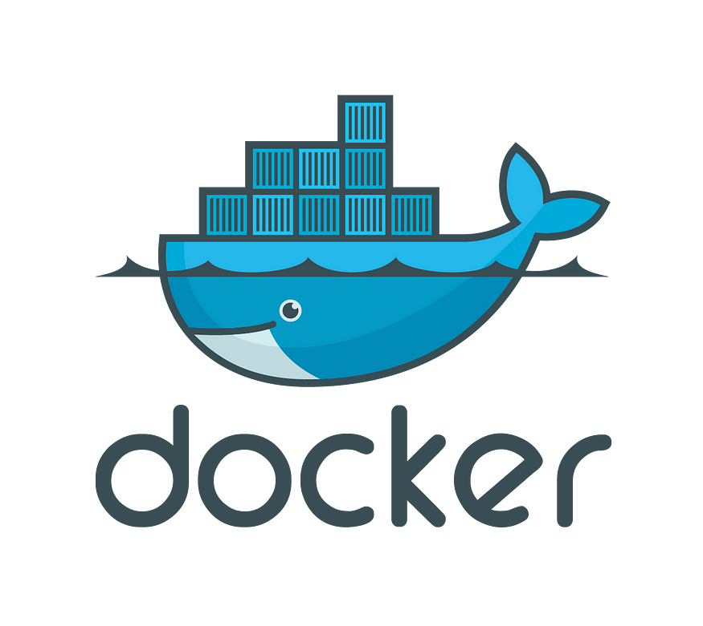
2//Что такое Kubernetes?
Но для начала вспомним, что такое контейнеризация?
Notes:
Контейнеризация — метод, с помощью которого программный код упаковывается в единый исполняемый файл вместе с библиотеками и зависимостями, чтобы обеспечить его корректный запуск. Такие файлы называют контейнерами.
Интерес к решениям на основе контейнеров и их широкое использование привело к тому, что в 2015 году компания Docker и другие лидеры отрасли в рамках проекта Open Container Initiative (OCI) разработали стандарты упаковки программного кода в контейнеры. Сейчас упоминание Докера прочно связано с средством контейнеризации.

Slide 3
3//Что такое контейнеризация?
Контейнеризация — метод, с помощью которого программный код упаковывается в единый исполняемый файл вместе с библиотеками и зависимостями, чтобы обеспечить его корректный запуск. Такие файлы называют контейнерами.
Notes:
Контейнеризация — метод, с помощью которого программный код упаковывается в единый исполняемый файл вместе с библиотеками и зависимостями, чтобы обеспечить его корректный запуск. Такие файлы называют контейнерами.
Интерес к решениям на основе контейнеров и их широкое использование привело к тому, что в 2015 году компания Docker и другие лидеры отрасли в рамках проекта Open Container Initiative (OCI) разработали стандарты упаковки программного кода в контейнеры. Сейчас упоминание Докера прочно связано с средством контейнеризации.

Slide 4
4//Разница между контейнером и виртуальной машиной?
В чем разница между контейнером и виртуальной машиной?
Что у них общего, а в чем отличия?
Преимущества контейнера перед виртуальной машиной?

Slide 5
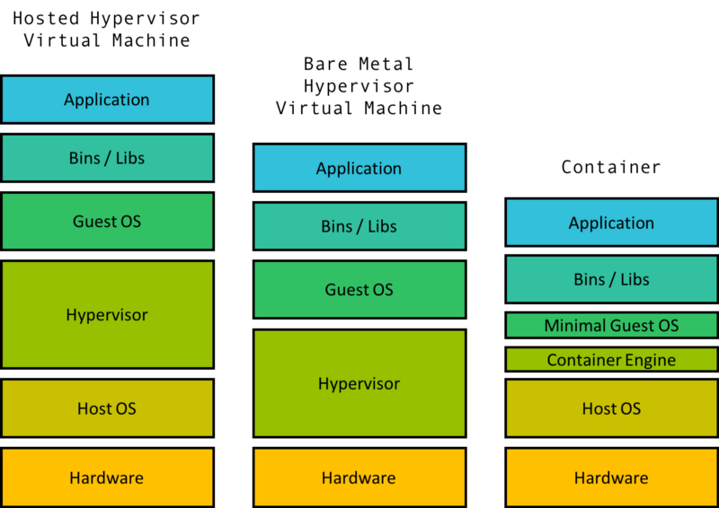
5//Контейнер и виртуальная машина
Notes:
По функциональным особенностям и назначению контейнеры схожи с виртуальными машинами. Но есть и некоторые различия.
На слайде представлено сравнение виртуальной машины, виртуальной машины на гипервизоре (например, esxi) и контейнеризация
Виртуальная машина (ВМ) — операционная система (ОС), которая развернута внутри другой операционной системы. ВМ имеет свое ядро и некоторые обособленные ресурсы.
Контейнеры — это модули, в каждом из которых запускается одно приложение. Они занимают меньше памяти, используют небольшое количество ресурсов и почти не зависят от операционной системы кластера.
На одинаковом оборудовании можно запустить большое количество контейнеров, тогда как ВМ будет в разы меньше. Это важно при использовании облачной инфраструктуры — потребуется меньше ресурсов.

Slide 6
6//Что такое Docker?
Для чего он нужен? Как появился?

Slide 7
7//Docker
Docker — это платформа с открытым исходным кодом, которая позволяет разработчикам создавать, развертывать, запускать, обновлять и управлять контейнерами — стандартизированными исполняемыми компонентами, объединяющими исходный код приложения с библиотеками операционной системы (ОС) и зависимостями, необходимыми для запуска этого кода в любой среде.
Notes:
Docker — это платформа с открытым исходным кодом, которая позволяет разработчикам создавать, развертывать, запускать, обновлять и управлять контейнерами — стандартизированными исполняемыми компонентами, объединяющими исходный код приложения с библиотеками операционной системы (ОС) и зависимостями, необходимыми для запуска этого кода в любой среде.

Slide 8
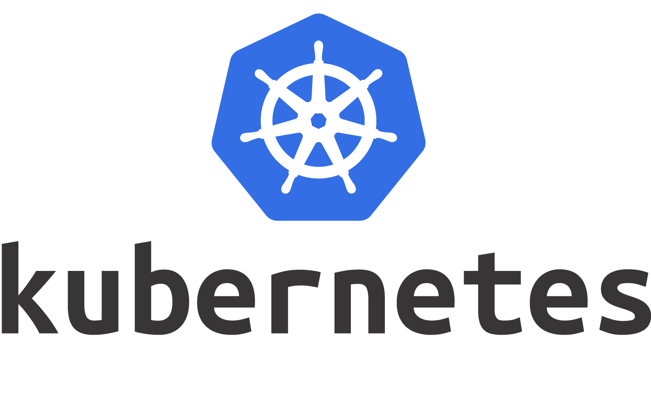
16//Вернемся к Kubernetes?
Kubernetes - операционная система для облачных решений, представляющая собой открытую платформу для управления кластерами контейнерных приложений и сервисов.
Notes:
Так что же это такое?
Kubernetes - операционная система для облачных решений, представляющая собой открытую платформу для управления кластерами контейнерных приложений и сервисов. Это решение было разработано инженерами Google - Джо Бедой, Бренданом Бернсом и Крейгом Мак-Лаки в 2014 году и вскоре после этого было выпущено с открытым исходным кодом. С тех пор Kubernetes быстро стал самостоятельной и активно развивающейся экосистемой "Cloud Native". В настоящее время управление Kubernetes осуществляется "Cloud Native Computing Foundation" (CNCF), подразделением Linux Foundation.
Kubernetes стал первым выпускным проектом CNCF и одним из самых быстрорастущих проектов с открытым исходным кодом в истории. Более 2300 участников работают над Kubernetes, и оно широко используется как крупными, так и малыми компаниями, включая половину Fortune 100.

Slide 9
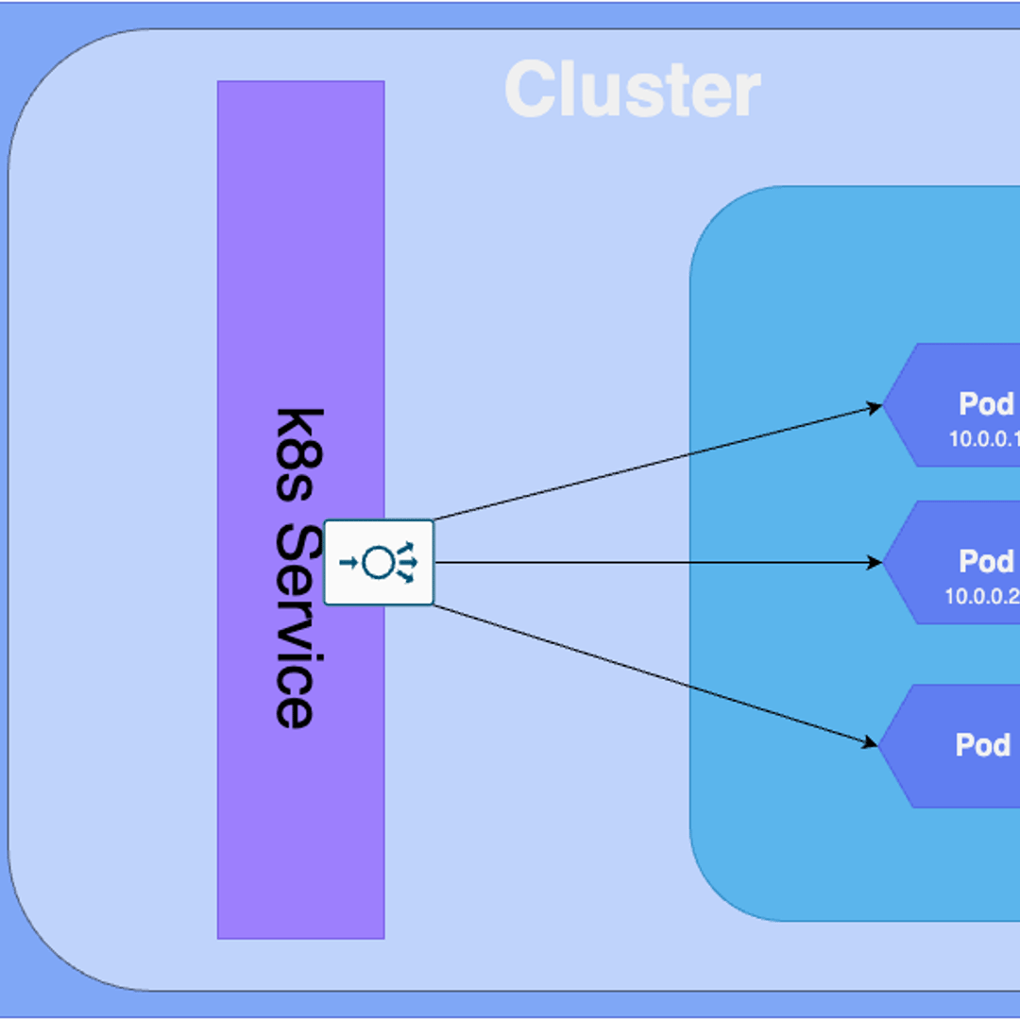
17//Для чего используется?
Контейнеры — хороший способ объединить и запустить ваши приложения.
Kubernetes предоставляет вам платформу для устойчивой работы распределенных систем. Он обеспечивает масштабирование и аварийное переключение вашего приложения, предоставляет шаблоны развертывания и многое другое.
Notes:
Контейнеры — хороший способ объединить и запустить ваши приложения. В производственной среде вам необходимо управлять контейнерами, в которых выполняются приложения, и обеспечивать отсутствие простоев. Например, если контейнер выходит из строя, необходимо запустить другой контейнер. Не было бы проще, если бы такое поведение обрабатывалось системой?
Вот тут-то на помощь и приходит Kubernetes! Kubernetes предоставляет вам платформу для устойчивой работы распределенных систем. Он обеспечивает масштабирование и аварийное переключение вашего приложения, предоставляет шаблоны развертывания и многое другое. Например: Kubernetes может легко управлять канареечным развертыванием вашей системы. При канареечном развертывании переключение происходит постепенно, начиная с части пользователей.

Slide 10
18//Возможности k8s
Обнаружение служб и балансировка нагрузки
Оркестрация хранилища
Автоматизированное развертывание и откат
Автоматическая упаковка контейнеров
Самовосстановление
Управление секретами и конфигурациями
Пакетное выполнение
Горизонтальное масштабирование
Двойной стек IPv4/IPv6
Расширяемость
Notes:
Обнаружение служб и балансировка нагрузки
Kubernetes может предоставлять контейнер, используя DNS-имя или собственный IP-адрес. Если трафик в контейнере высокий, Kubernetes может балансировать нагрузку и распределять сетевой трафик, чтобы развертывание было стабильным.
Оркестрация хранилища
Kubernetes позволяет автоматически монтировать систему хранения по вашему выбору, например локальные хранилища, общедоступные облака и т. д.
Автоматизированное развертывание и откат
Вы можете описать желаемое состояние развернутых контейнеров с помощью Kubernetes, и он может изменить фактическое состояние на желаемое с контролируемой скоростью. Например, вы можете автоматизировать Kubernetes для создания новых контейнеров для вашего развертывания, удаления существующих контейнеров и переноса всех их ресурсов в новый контейнер.
Автоматическая упаковка контейнеров
Вы предоставляете Kubernetes кластер узлов, которые он может использовать для выполнения контейнерных задач. Вы сообщаете Kubernetes, сколько процессора и памяти (ОЗУ) требуется каждому контейнеру. Kubernetes может разместить контейнеры на ваших узлах, чтобы максимально эффективно использовать ваши ресурсы.
Самовосстановление
Kubernetes перезапускает контейнеры, которые вышли из строя, заменяет контейнеры, уничтожает контейнеры, которые не отвечают на заданную пользователем проверку работоспособности, и не объявляет о них клиентам, пока они не будут готовы к работе.
Управление секретами и конфигурациями
Kubernetes позволяет хранить конфиденциальную информацию, такую как пароли, токены OAuth и ключи SSH, и управлять ею. Вы можете развертывать и обновлять секреты и конфигурацию приложения, не перестраивая образы контейнеров и не раскрывая секреты в конфигурации стека.
Пакетное выполнение
Помимо сервисов, Kubernetes может управлять вашими пакетными и CI-рабочими нагрузками, при желании заменяя вышедшие из строя контейнеры.
Горизонтальное масштабирование
Масштабируйте свое приложение вверх и вниз с помощью простой команды, с помощью пользовательского интерфейса или автоматически в зависимости от загрузки ЦП.
Двойной стек IPv4/IPv6
Выделение адресов IPv4 и IPv6 модулям и службам.
Расширяемость
Добавляйте функции в свой кластер Kubernetes, не меняя исходного кода.

Slide 11
19//Чем Kubernetes не является?
Если приложение может работать в контейнере, оно должно отлично работать и в Kubernetes.
Не развертывает исходный код и не собирает ваше приложение.
Не диктует решения для ведения логирования и мониторинга.
Не предоставляет и не применяет какие-либо комплексные системы конфигурации, обслуживания, управления или самовосстановления машины.
Kubernetes включает в себя набор независимых, компонуемых процессов управления, которые непрерывно приводят текущее состояние к заданному желаемому состоянию. Неважно, как вы доберетесь от А до С.
Notes:
Не ограничивает типы поддерживаемых приложений. Kubernetes стремится поддерживать различные виды рабочих нагрузок, включая рабочие нагрузки без сохранения состояния, с отслеживанием состояния и обработки данных. Если приложение может работать в контейнере, оно должно отлично работать и в Kubernetes.
Не развертывает исходный код и не собирает ваше приложение. Рабочие процессы непрерывной интеграции, доставки и развертывания (CI/CD) предпочтениями организации, а также техническими требованиями.
Не предоставляет службы уровня приложения, такие как промежуточное программное обеспечение (например, шины сообщений), платформы обработки данных (например, Spark), базы данных (например, MySQL), кэши или кластерные системы хранения (например, Ceph). как встроенные сервисы. Такие компоненты могут работать в Kubernetes и/или могут быть доступны приложениям, работающим в Kubernetes, через переносимые механизмы, такие как Open Service Broker.
Не диктует решения для ведения логирования, мониторинга или оповещения. Он обеспечивает некоторые интеграции концепции, а также механизмы для сбора и экспорта метрик.
Не предоставляет и не требует использования языка/системы конфигурации (например, Jsonnet). Он предоставляет декларативный API, на который могут быть нацелены произвольные формы декларативных спецификаций.
Не предоставляет и не применяет какие-либо комплексные системы конфигурации, обслуживания, управления или самовосстановления машины.
Кроме того, Kubernetes — это не просто система оркестровки. Фактически, он устраняет необходимость в оркестровке. Техническое определение оркестрации — это выполнение определенного рабочего процесса: сначала выполните A, затем B, затем C. Напротив, Kubernetes включает в себя набор независимых, компонуемых процессов управления, которые непрерывно приводят текущее состояние к заданному желаемому состоянию. Неважно, как вы доберетесь от А до С. Централизованное управление также не требуется. В результате система становится проще в использовании, становится более мощной, надежной, отказоустойчивой и расширяемой.

Slide 12
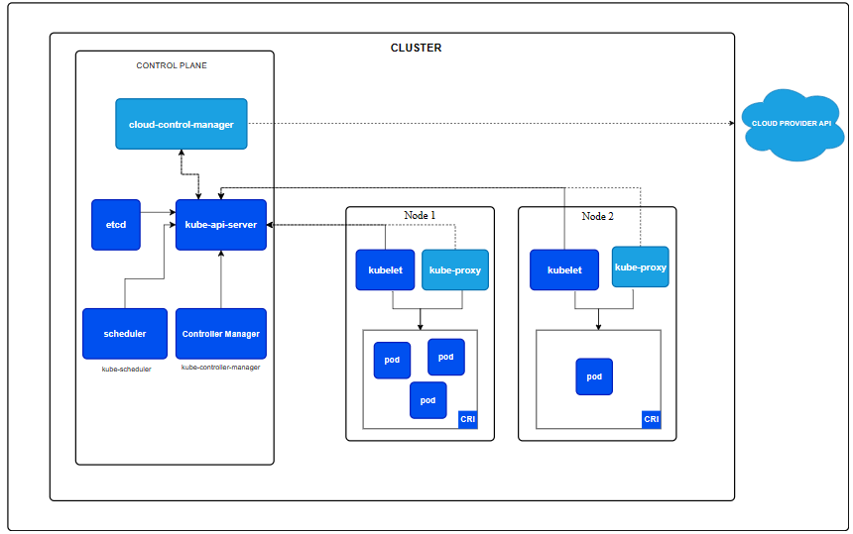
20//Архитектура Kubernetes
Notes:
Кластер
Развертывание Kubernetes — это, в первую очередь, поднятие кластера. В кластере обязательно есть хотя бы одна нода. Она состоит из набора машин, которые запускают контейнерные приложения. Обычно на одной ноде кластер не ограничивается, поскольку дополнительные ноды решают проблему отказустойчивости.
Nods (узлы)
Это физические или виртуальные машины, на которых развертываются и запускаются контейнеры с приложениями. Каждый узел содержит сервисы, необходимые для запуска подов.
Обычно в кластере есть несколько узлов, но в среде обучения или среде с ограниченными ресурсами можно использовать один.

Slide 13
21//Архитектура Kubernetes
Кластер
В кластере обязательно есть хотя бы одна нода. Она состоит из набора машин, которые запускают контейнерные приложения. Обычно на одной ноде кластер не ограничивается, поскольку дополнительные ноды решают проблему отказустойчивости.
Nods (узлы)
Это физические или виртуальные машины, на которых развертываются и запускаются контейнеры с приложениями. Каждый узел содержит сервисы, необходимые для запуска подов.
Обычно в кластере есть несколько узлов, но в среде обучения или среде с ограниченными ресурсами можно использовать один.

Slide 14
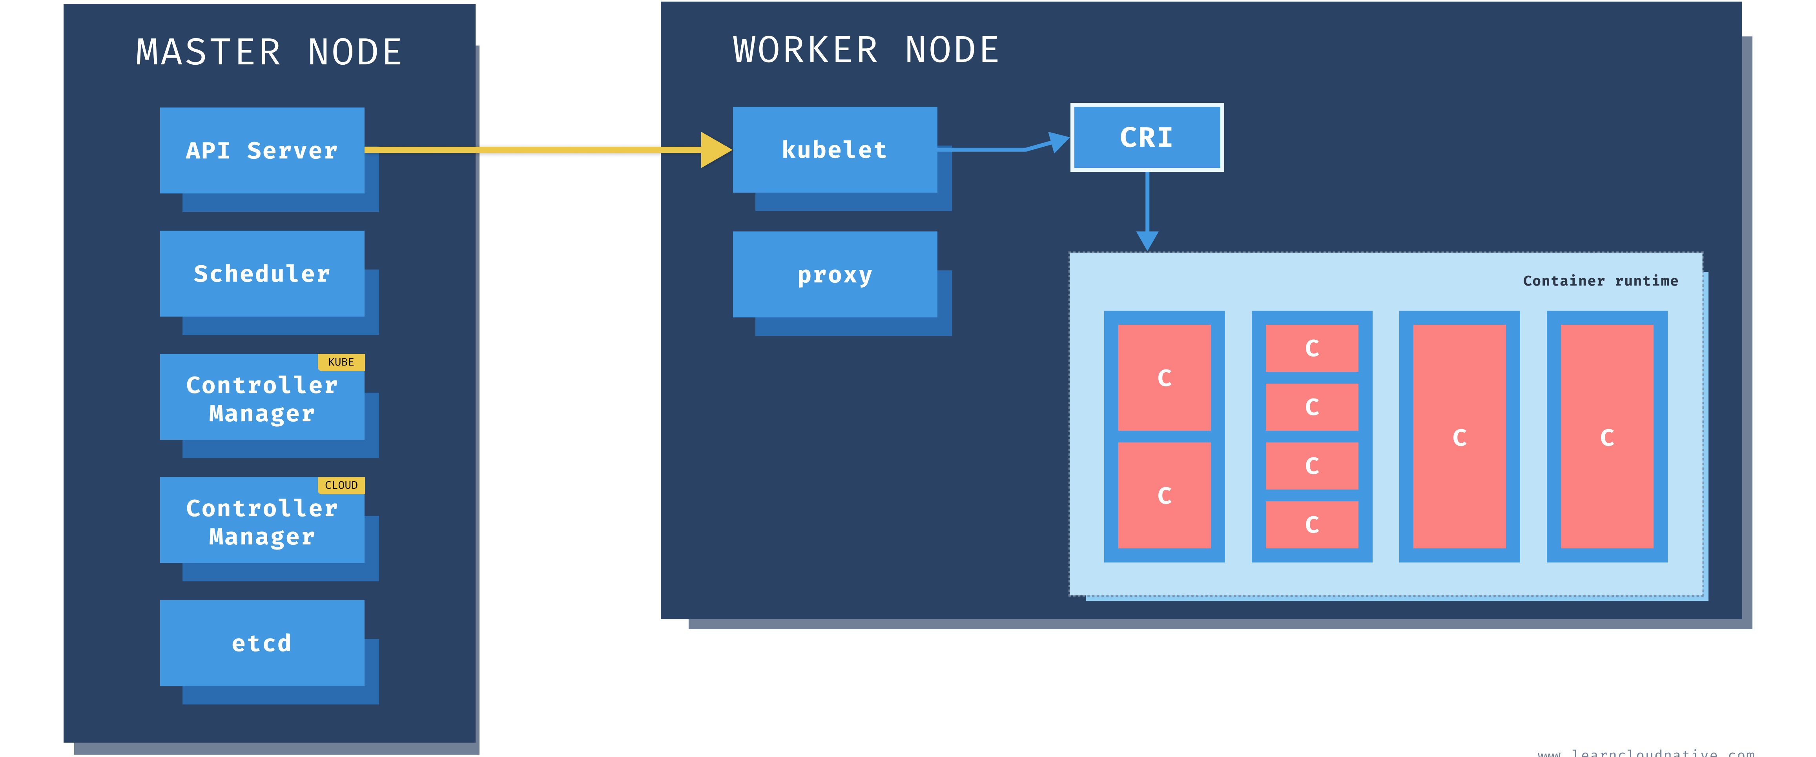
22//Типы нод
Notes:
Master (мастер-нода)
Узел, управляющий всем кластером. Он следит за остальными нодами и распределяет между ними нагрузку с помощью менеджера контроллеров (controller manager) и планировщика (scheduler). Как правило, мастер-нода занимается только управлением и не берет на себя рабочие нагрузки. Для повышения отказоустойчивости существует несколько мастер-нод.
Worker (рабочие ноды)
Узлы, на которых работают контейнеры. В зависимости от параметров ноды (объема памяти и центрального процессора) на одном узле может работать множество контейнеров. Чем больше рабочих узлов, тем больше приложений можно запустить. Также количество влияет на отказоустойчивость кластера, потому что при выходе из строя одной ноды нагрузка распределяется по оставшимся.
Работающий кластер Kubernetes включает в себя агента, запущенного на нодах (kubelet), и компоненты мастера (APIs, scheduler, etc), поверх решения с распределенным хранилищем.

Slide 15
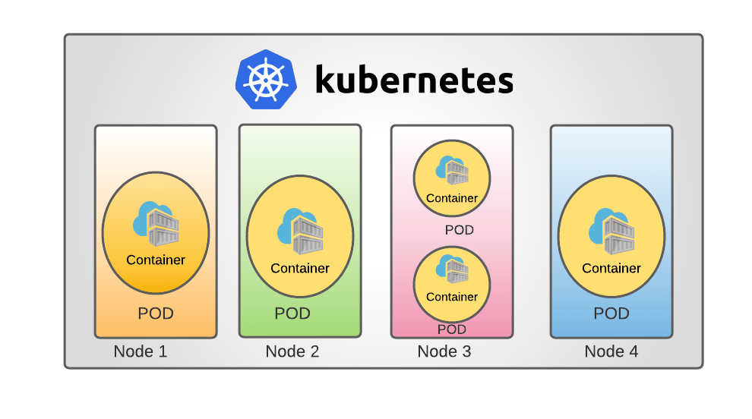
23//Pods (отсеки)
Notes:
Pod определяется представлением запроса на запуск (execute) одного или более контейнеров на одном узле. Они разделяют доступ к таким ресурсам, как: тома хранилища и сетевой стек.
Поды считаются базовыми строительными блоками Kubernetes, поскольку все рабочие нагрузки в Kubernetes — например, Deployments, ReplicaSets и Jobs — могут быть выражены в виде pods. Pod — это единственный объект в Kubernetes, который приводит к запуску контейнеров. Нет пода — нет контейнера.

Slide 16
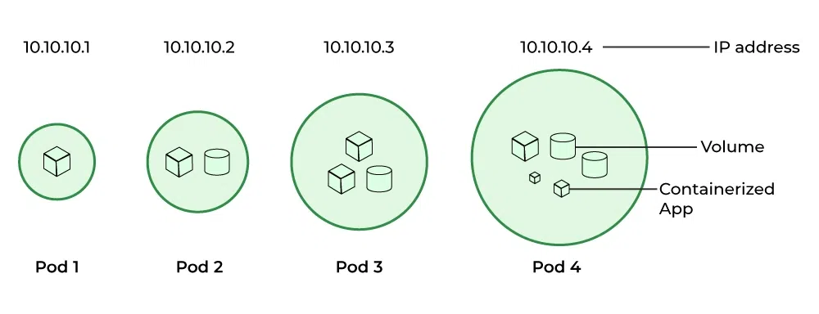
24//Pods (отсеки)

Slide 17
25//А дальше..
Control Plane (плоскость управления) и её компоненты: Объекты (Kube-apiserver, Kube-scheduler, Etcd, Kube-controller-managerCloud-controller-manager), объекты узлов (Kubelet, Kube-proxy, Container runtime)
Рабочие нагрузки (Поды, запускающие один контейнер, поды, запускающие несколько контейнеров, хранение данных в подах, сети в подах, статус пода, статус контейнера)
И многое другое
Notes:
Архитектура похожа на контейнер докер, опирается на состояния, не содержит данных внутри себя и оперирует сущностями. Такой подход нас подводит к переходу на безопасность микросервисной архитектуры.
Сам кластер K8S состоит из, барабанная дробь, рабочих узлов. В узлах или нодах (Nodes, Worker nodes), помимо контейнеров компонентов самого кластера, размещаются контейнеры наших проектов и сервисов.
Worker nodes состоит из компонентов:
kubelet - сервис или агент, который контролирует запуск компонентов (контейнеров) кластера
kube-proxy - конфигурирует правила сети на узлах
Плоскость управления (Master nodes) управляет рабочими узлами и подами в кластере. Там располагаются компоненты, которые управляют узлами кластера и предоставляют доступ к API.
Control plane состоит из компонентов:
kube-apiserver - предоставляет API кубера
etcd - распределенное key-value хранилище для всех данных кластера. Необязательно располагается внутри мастера, может стоять как отдельный кластер
kube-scheduler - планирует размещение подов на узлах кластера
kube-controller-manager - запускает контроллеры
kubelet - сервис или агент, который контролирует запуск основных компонентов (контейнеров) кластер

Slide 18
26//Микросервисы
это подход, при котором единое приложение строится как набор небольших сервисов, каждый из которых работает в собственном процессе и коммуницирует с остальными используя легковесные механизмы, как правило HTTP. Эти сервисы построены вокруг бизнес-потребностей и развертываются независимо с использованием полностью автоматизированной среды.

Slide 19
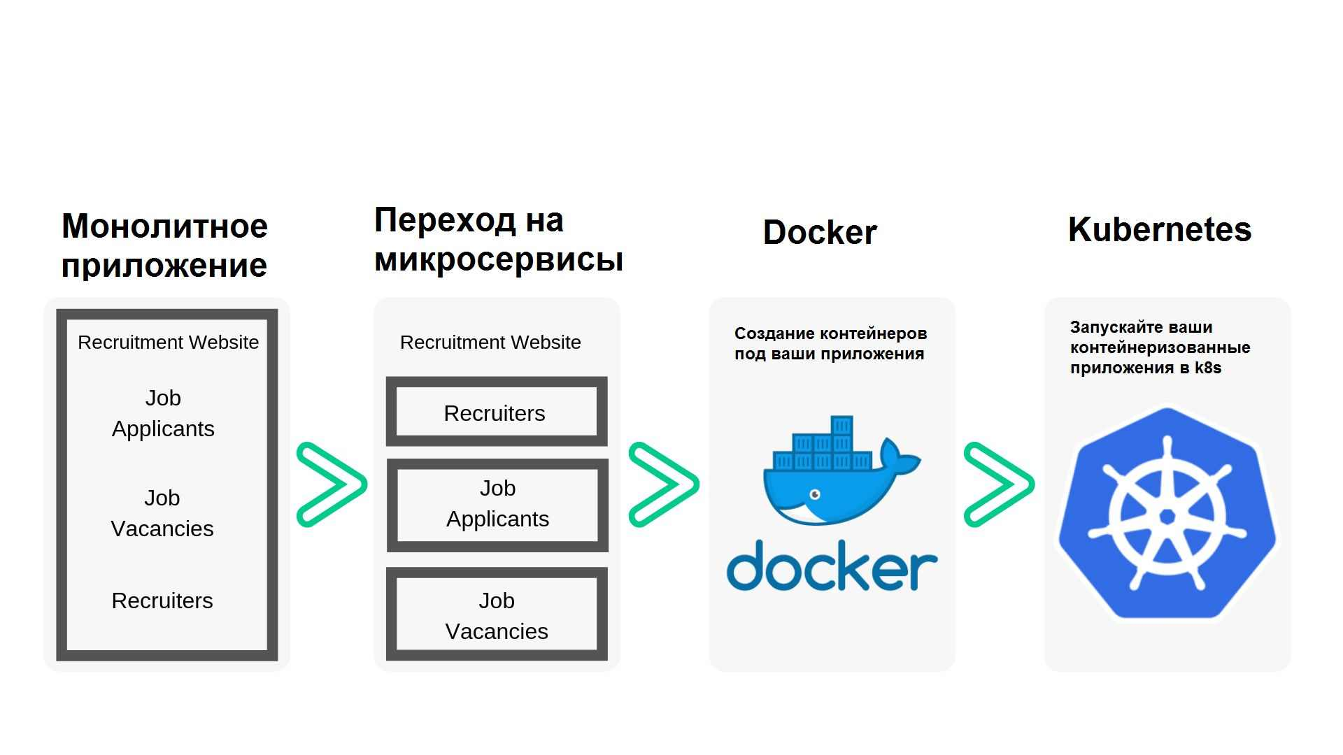
27//Микросервисы

Slide 20
28//Kubernetes предоставляет
Быструю и автоматическую масштабируемость.
Гибкий подход к эксплуатации. Вся структура описывается в конфигурационных файлах - манифестах
Гибкий подход в управлении.
Универсальность.
Низкий порог вхождения в использование.
Notes:
Быструю и автоматическую масштабируемость. При росте нагрузки можно быстро добавить необходимые узлы приложения, а также быстро их вывести, чтобы не тратить драгоценные ресурсы
Гибкий подход к эксплуатации. Мы можем быстро и легко построить структуру приложения, так как вся структура описывается в конфигурационных файлах - манифестах
Гибкий подход в управлении. Kubernetes не потребует перестройки инфраструктуры и прочего, если вы захотели провести тестирование, внедрить новый сервис или сделать деплой по методологии blue-green
Универсальность. С помощью манифестов легко переехать, если вы захотели поменять провайдера или переезжали в свой собственный кластер
Низкий порог вхождения в использование. Kubernetes довольно легок в освоении манифестов, потому что большую часть работы он делает за вас

Slide 21
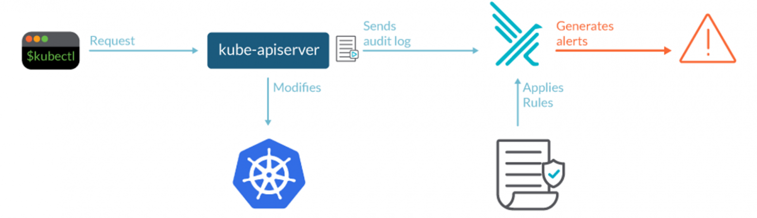
29//Пару слов о безопасности
Контейнеры и сам Kubernetes предоставляет большие возможности по организации и наблюдению за происходящим.
Взломы зачастую происходят по недосмотру конфигурации оборудования, операционных систем и ПО.
Notes:
Контейнеры и k8s предоставляют набор инструментов для аудитов и логирования. Где это возможно, включаем аналитику, работаем везде по защищенным протоколам, запрещаем ненужные привилегии и системные вызовы для приложений, а также сегментируем сети, включаем сетевые политики. Это все помогает нам уберечь приложения и кластеры от случайных ошибок, которые потенциально могут использовать злоумышленники.

Slide 22
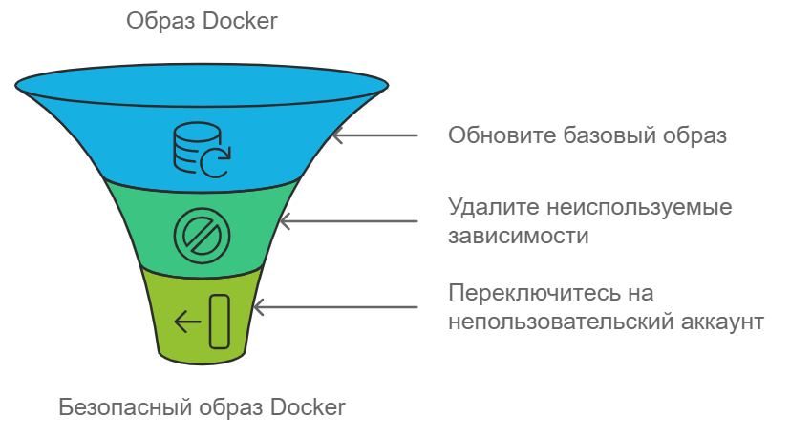
30//Повышение безопасности контейнеров
Для повышения безопасности контейнеров Docker можно привлечь ряд дополнительных инструментов, таких как AppArmor, Seccomp и SELinux. Эти технологии позволяют ограничивать действия контейнеров и улучшать общую безопасность системы.

Slide 23
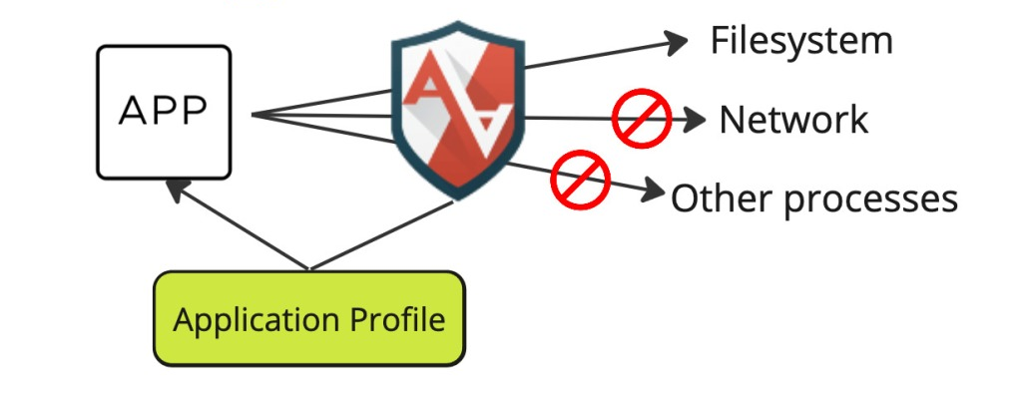
31//AppArmor
AppArmor — система управления доступом, которая позволяет задавать профили безопасности для контейнеров. Она контролирует доступность ресурсов и тем самым помогает защитить систему от потенциально вредоносного поведения контейнеров.
Notes:
AppArmor — система управления доступом, которая позволяет задавать профили безопасности для контейнеров. Она контролирует доступность ресурсов и тем самым помогает защитить систему от потенциально вредоносного поведения контейнеров. Например, можно создать профиль, который разрешает контейнеру доступ только к определенным важным системным элементам, что ограничивает возможность изменять или удалять критически важные системные файлы.

Slide 24
32//Seccomp
Seccomp — инструмент, который позволяет ограничить набор системных вызовов, доступных контейнеру. По умолчанию Docker применяет базовые настройки Seccomp, которые блокируют системные вызовы.
Docker с базовым профилем Seccomp блокирует следующие вызовы:
mount — предотвращает монтирование файловых систем, защищая данные хоста от несанкционированного доступа;
reboot — исключает возможность перезагрузки системы из контейнера;
ptrace — блокирует инструменты отладки, которые могут дать доступ к памяти и процессам хоста;
kexec_load — запрещает загрузку и замену ядра, что предотвращает захват системы на более глубоком уровне.
Notes:
Seccomp — инструмент, который позволяет ограничить набор системных вызовов, доступных контейнеру. По умолчанию Docker применяет базовые настройки Seccomp, которые блокируют системные вызовы. Возникает вопрос: какие именно вызовы опасны и почему? Ведь такие действия, как открытие файла, чтение или запись, действительно могут привести к повреждению системы или утечке данных. Однако отключить их нельзя — работа большинства приложений будет парализована. По умолчанию Docker с базовым профилем Seccomp блокирует следующие вызовы:mount — предотвращает монтирование файловых систем, защищая данные хоста от несанкционированного доступа;
reboot — исключает возможность перезагрузки системы из контейнера;
ptrace — блокирует инструменты отладки, которые могут дать доступ к памяти и процессам хоста;
kexec_load — запрещает загрузку и замену ядра, что предотвращает захват системы на более глубоком уровне.
Однако разработчики могут обеспечивать дополнительный уровень безопасности и создавать собственные профили Seccomp для ограничения конкретных системных вызовов. Например, можно отключить вызовы, которые могут привести к повреждению системы или утечке данны

Slide 25

33//SELinux
SELinux — система управления, которая позволяет контролировать доступ на более детальном уровне. SELinux использует метки безопасности, которые применяются к объектам и процессам, позволяя управлять доступом на основе политик.
Совместное использование AppArmor, Seccomp и SELinux создает многоуровневую защиту для контейнеров и значительно уменьшает риск эксплуатации уязвимостей.

Slide 26
Полезные ссылки
Курс k8s для начинающих https://habr.com/ru/articles/589415/
Курс для начинающих от reg.ru (более технический) https://www.reg.ru/blog/k8s-dlya-nachinayushchih/

